Slide 1
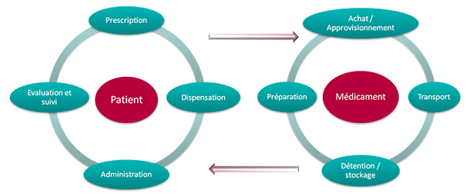
Circuit du médicament: quelques informations supplémentaires
UE 2.11 S1
SELLAH Nesrine, Docteur en Pharmacie
Promotion 2023/2026
Année 2023/2024

Slide 5
Les points critiques de la prescription pour l’IDE

Slide 6
Les points critiques de la dispensation pour l’IDE

Slide 7
La gestion des stocks des unités de soins

Slide 8
La gestion des stocks des unités de soins : points critiques pour l’IDE

Slide 9
Identification des médicaments

Slide 10
L’administration des médicaments

Slide 11
Le processus sécurisé

Slide 12
Les points critiques de l’administration pour l’IDE

Slide 14
LE BON PATIENT
• vérifier l’identité du patient lors de chaque administration
• si l’état du patient le permet, lui demander de se présenter
• utiliser plusieurs identifiants
– nom, prénom + date de naissance
– nom, prénom + étiquette NIP
– bracelet d’identification

Slide 15
LE BON MEDICAMENT
• prendre le temps de lire de façon attentive l’étiquette, lors des
3 temps:
– au moment du prélèvement du médicament dans le stock du service
(armoire, chariot, etc.)
– au moment de la préparation (reconstitution, pilulier)
– et juste avant d’administrer le médicament au patient dans sa chambre
• vérifier :
– nom, dosage
– forme galénique
– qualité apparente
• aspect général, intégrité de l’emballage, conditions de conservation, limpidité
de la solution (en cas de doute contacter la pharmacie)
– date de péremption
– soluté de reconstitution et/ou de dilution à utiliser
• conserver le blister jusqu’au moment de l’administration au patient
ATTENTION: risques de confusion entre dosages différents entre
médicaments d'aspect ou de nom similaire

Slide 16
LA BONNE DOSE
• vérifier les calculs de dose, dilution, débit
– si besoin se faire vérifier par un autre professionnel
• connaître les doses « habituelles » des médicaments
couramment utilisés dans le service
• contrôler le volume préparé
• questionner le prescripteur ou le pharmacien lorsque la dose prescrite diffère de la posologie habituelle
ATTENTION: calculs complexes

Slide 17
LA BONNE VOIE
• s’assurer que la voie est appropriée et sécurisée
• demander confirmation pour certaines voies très à risque (intrathécale en particulier)

Slide 18
LE BON MOMENT
• selon la prescription et les contraintes pharmacocinétiques propres à chaque médicament
• selon les besoins du patient
– tenter de concilier « son bon moment » avec les contraintes liées au traitement

Slide 19
Synthèse des principales attitudes de sécurité

Slide 20
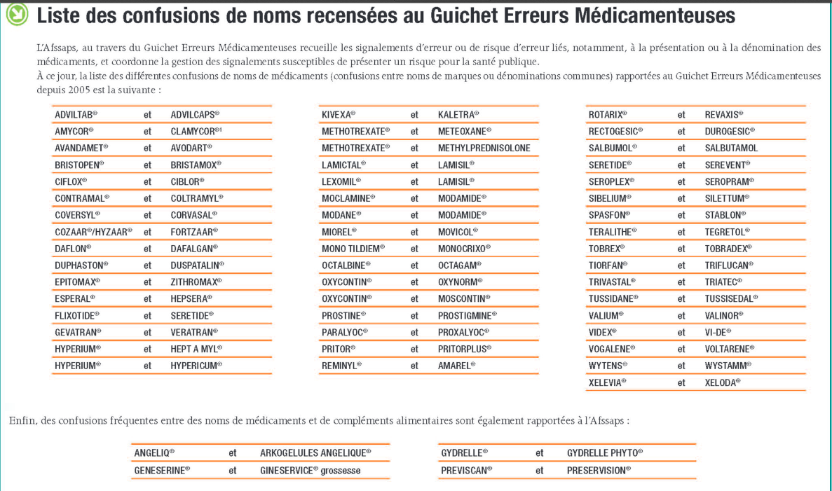

Slide 21
Dans la vraie vie, cela peut arriver….

Slide 22
Les 12 évènements qui ne devraient jamais arriver
1. Erreur lors de la prise en charge des patients traités avec des médicaments anticoagulants
2. Erreur lors de l’administration de KCl injectable
3. Erreur de préparation des injectables pour lesquels le mode de prép. est à risque
4. Erreur d’administration par injection intratécale au lieu de la voie IV
5. Erreur d’administration par injection parentérale au lieu de la voie orale ou entérale
6. Surdosage en anticancéreux notamment en pédiatrie
7. Erreur de rythme d’administration du méthotrexate per os (hors cancérologie)
8. Erreur d’administration d'insuline
9. Erreur d’administration de spécialités utilisées en anesthésie réa. au bloc opératoire
10. Erreur d’administration de gaz à usage médical
11. Erreur de programmation des dispositifs d’administration
(pompes à perfusion, seringues électriques…)
12. Erreur lors de l’administration ou l’utilisation de petits conditionnements unidoses en matière plastique (ex : unidose de sérum physiologique, solution antiseptique…) notamment à la maternité ou en pédiatrie

Slide 24
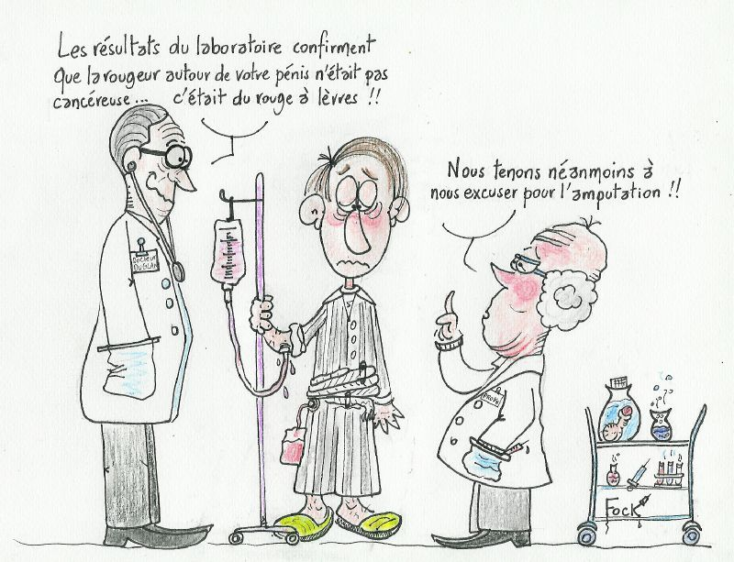
« La faute n’est plus l’erreur, c’est sa dissimulation
qui l’est. Si on sait l’utiliser, l’erreur est une chance »
G. David, Presse Médicale, 2003; 32 :387
« Taire les erreurs serait une erreur.
Commençons par éviter celle-là »
Revue prescrire Editorial du supplément
« éviter l’évitable » 12/2005

